Slide 1
Россия

Slide 2
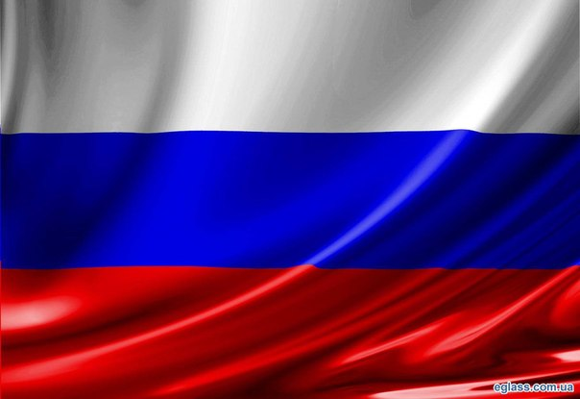
Флаг России

Slide 3
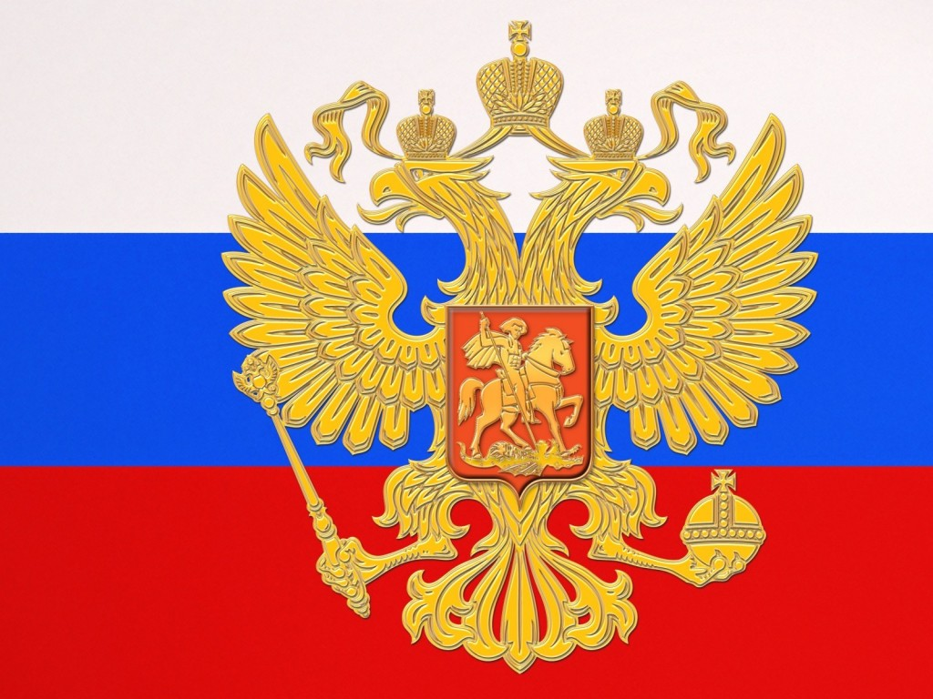
.
Герб России

Slide 4
.
Гимн России
Россия — священная ша держава,
Россия — любимая наша страна.
Могучая воля, великая слава —
Твоё достоянье на все времена!
Славься, Отечество наше свободное,
Братских народов союз вековой,
Предками данная мудрость народная!
Славься, страна! Мы гордимся тобой!
От южных морей до полярного края
Раскинулись наши леса и поля.
Одна ты на свете! Одна ты такая —
Хранимая Богом родная земля!
Славься, Отечество наше свободное,
Братских народов союз вековой,
Предками данная мудрость народная!
Славься, страна! Мы гордимся тобой!
Широкий простор для мечты и для жизни
Грядущие нам открывают года.
Нам силу даёт наша верность Отчизне.
Так было, так есть и так будет всегда!
Славься, Отечество наше свободное,
Братских народов союз вековой,
Предками данная мудрость народная!
Славься, страна! Мы гордимся тобой!

Slide 5
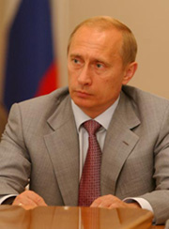
.
Президент России
.
В. Путин

Slide 6
.
.
ТАТАРСТАН

Slide 7

.
ФЛАГ ТАТАРСТАНА

Slide 8
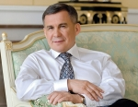
Президент Татарстана
Рустам Минниханов

Slide 9

.
Герб Татарстана

Slide 10
.
Гимн Татарстана
Музыка: Р. Яхина , Слова: Р. Байтимерова
Купме юллар йөрдем, дөнья курдем,
Назлы җилләр йөзем сыйпады.
Сиңа кайткач кына, туган ягым,
Кукрэгемэ шатлык сыймады.
Тик бер генә көнгә аерылсам да
Ямансулап сине юксынам.
Синнән башка миңа, туган ягым,
Бу дөнья тормыш юк сыман.
Тик бен генә көнгә аерылсам да
Ятим калган кебек буламын!
Тик син генә яшәу матурлыгы,
Гузәллеге якты дөньяның!

Slide 11
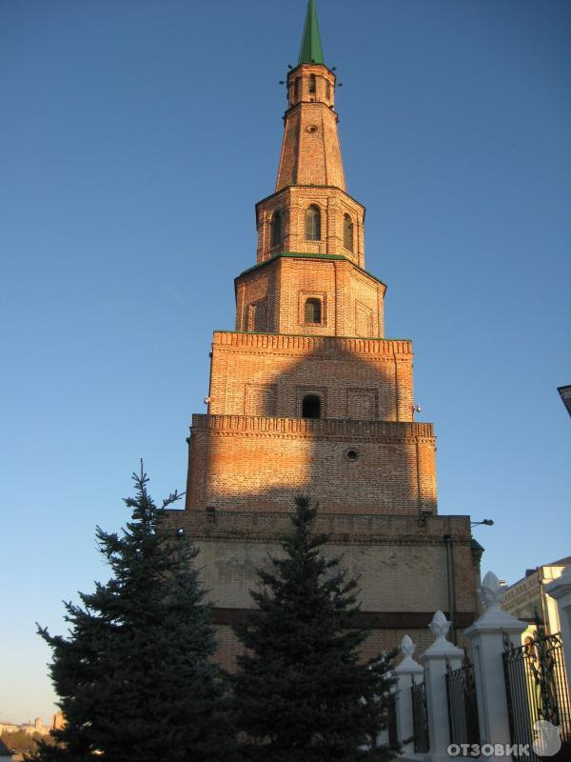
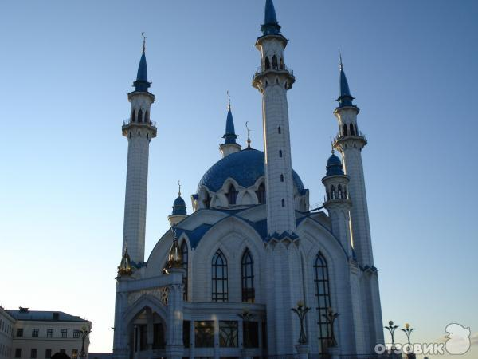
.
Красота Татарстана

Slide 12
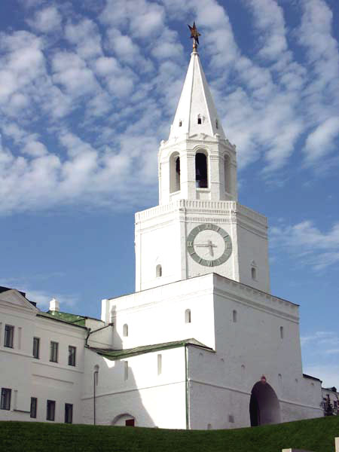
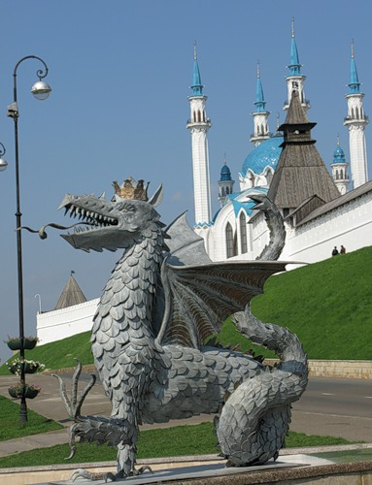
.

Slide 13

.
Герб города Казани

Slide 14
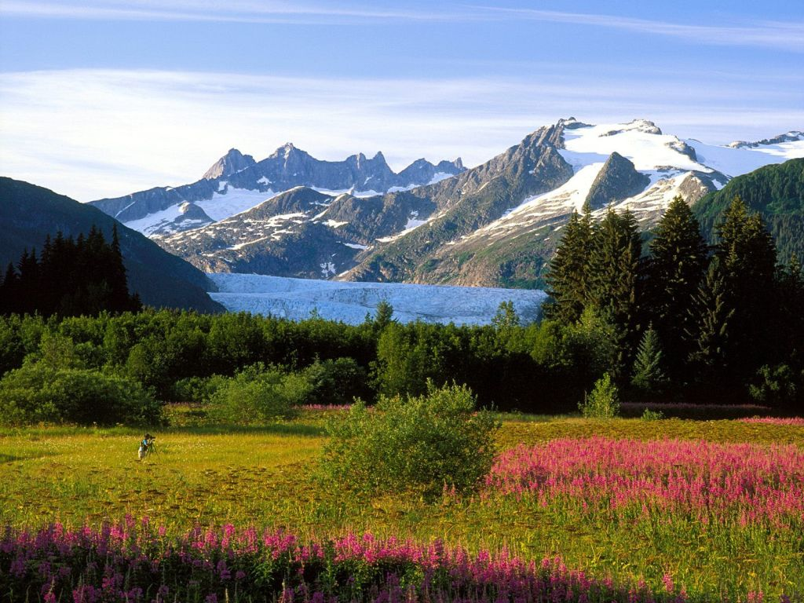
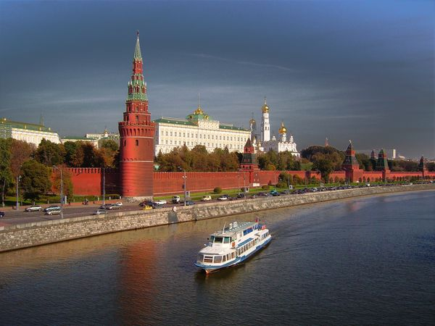
.
Красота России

Slide 15
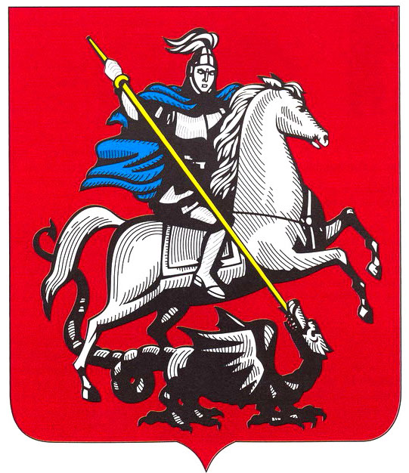
.
Герб города Москвы

Slide 16
.
.
Конец

